Slide 1

Технически университет – София ФАКУЛТЕТ АВТОМАТИКА КАТЕДРА „СИСТЕМИ И УПРАВЛЕНИЕ“
Дипломна работа
Тема: Система за хардуерна симулация на полупериодичен биотехнологичен процес
Дипломант:
Павел Димитров
Научен ръководител:
доц. Цоньо Славов
– София –
20.07.2018г.

Slide 2
Цел на разработката:
Разработване на система за хардуерна симулация на системата за управление на полупериодичен биотехнологичен процес.

Slide 3
Въведение:
Описание на обекта за управление
Проектиране на регулатори и филтри на Калман
Изграждане на симулатор на обекта работещ в реално време
Разработка на софтуерно осигуряване на системата за управление
Резултати
Заключение

Slide 4
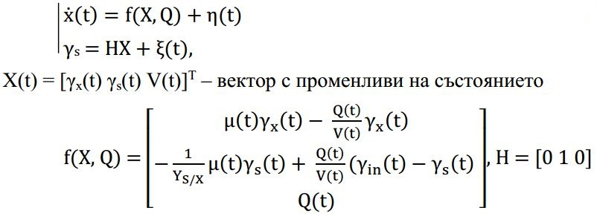

Описание на обекта за управление
Notes:
Биопроцесите са нелинейни нестационалрни обекти за управление Модел в пространство на състоянията с нелинейни диференциални уравнения,, специфична скорост на растеж на микроорганизмите, кинетичен модел на моно

Slide 5
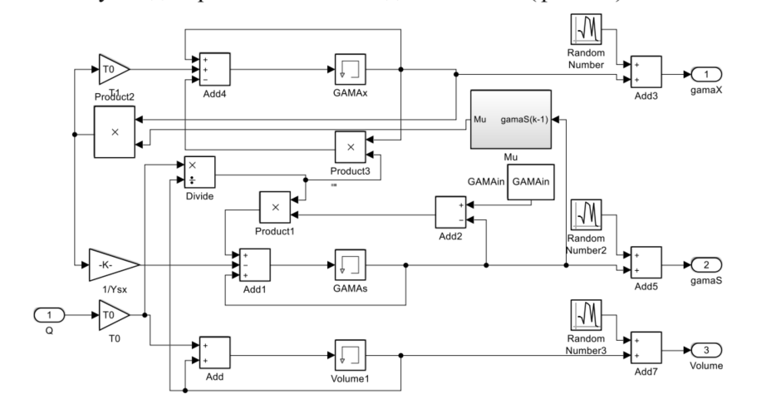
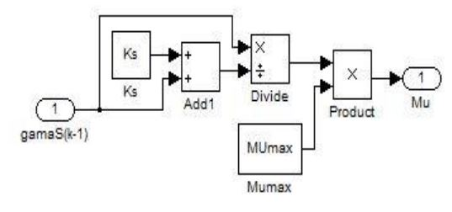
Simulink модел на обекта
Дисперсии на шумовете
D_{ηγx} | 0.0025 g²l⁻²h⁻¹
D_{ηγs} | 0.001 gl⁻¹
D_{ξ} | 0.0025 g²l⁻²h⁻³
Начални условия
Концентрация на биомасата: | 1.25 gl⁻¹
Концентрация на субстрата: | 0.81 gl⁻¹
Обем на биореактора: | 1.35 L
Notes:
Симулинк модел на обекта начални условия дисперсии на шумовете

Slide 6
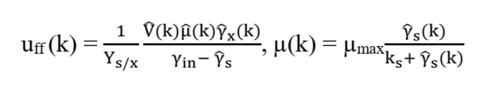
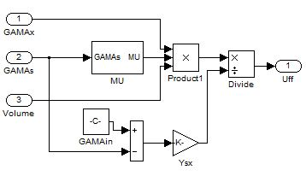
Нелинейна съставка съставка на управлението
Notes:
Тук е представена частта от управляващия сигнал която поддържа процеса в текущата работна точка условието за постигане на установен режим по отношение на концентрацията на субстрата дава се с уравнението и схемна реализация вижда се че за реализиране на управлението са необходими измервания на всички променливи на състоянието като единствено концентрацията на субстрата може да се измерва поради което е синтезиран РФК

Slide 7



Разширен филтър на Калман
Notes:
След дискретизация на модела за уравненията на РФК се получава, където Fd са нелинейните урв Ф е якубианата, а Р ковариационна матрица

Slide 8
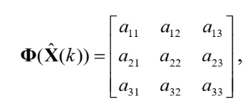
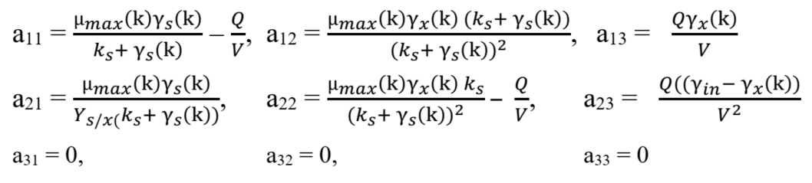

Slide 9
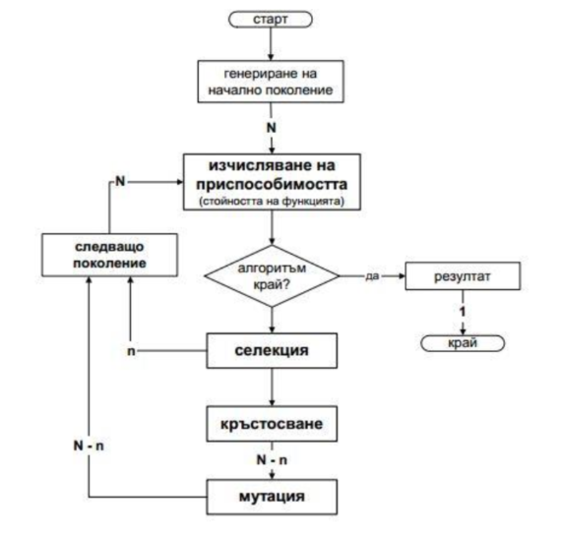
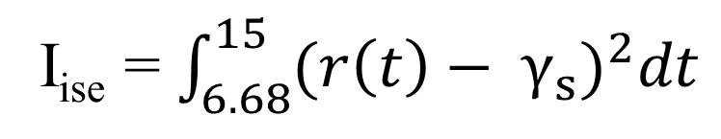
Оптимизационна процедура с ГА
Kp = 0.6502
Ti=0.0556
Td=0.5184
b=0.2352
c=0.7181
N = 0.4832
Критерий:
I_{ise} = $\int_{6.68}^{15}{{(r\left(t\right)− γ_{s})}^{2}dt}$
Notes:
ФА са стохастичен метод за глобално търсене и оптимизация една от най често ползваните схеми е представена на фиг използван е квадратичен критерии за минимизация и са получени следните оптимални параметри

Slide 10
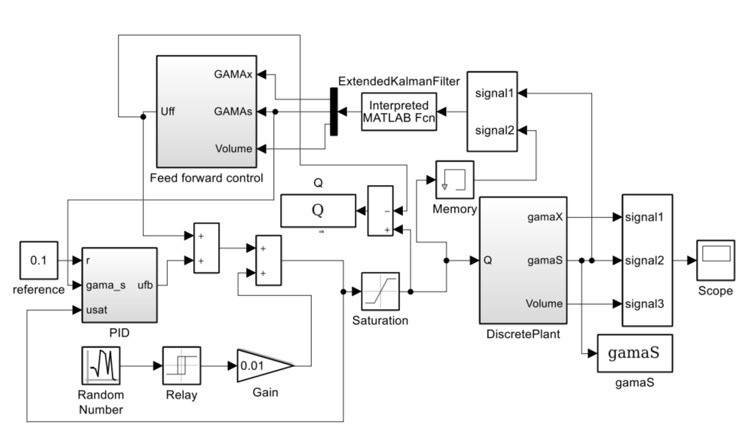
Идентификация и линеаризиране на модела
Получен модел:
ARMAX
dim na = 3
dim nb = 3
dim nc = 3
dim nk = 1
Notes:
Проведен е експеримент с обекта записани са входно изходни данни след прожедената идентификация за наи добър модел е избран ARMAX от трети ред

Slide 11
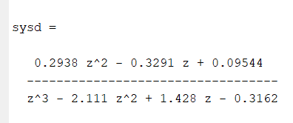
Валидиране на модела
Notes:
Под формата на дискретна предавателна функция е показан модела Съвпадението е 87.69%, което е отличен резултат. От корелационния тест на остатъците се вижда, че остатъците са в допустимите граници т.е. грешката има характер на бял гаусов шум

Slide 12
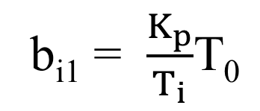
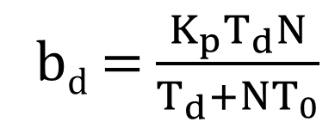
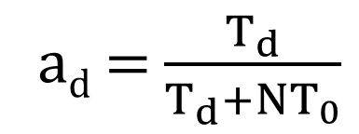
Цифров ПИД регулатор
u_{fb}(k) = u_{p}(k) + u_{i}(k) + u_{d}(k)
u_{p}(k) = K_{p}(br(k) - γ_{s}(k))
u_{i}(k) = u_{i}(k-1) + b_{i1}e(k)
u_{d}(k) = a_{d}u_{d}(k -1) + b_{d}(cr(k) – cr(k-1)γ_{s}(k) - γ_{s}(k-1))
b_{i1} = $\frac{K_{p}}{T_{i}}$T₀
a_{d} = $\frac{T_{d}}{T_{d}+{NT}_{0}}$
b_{d} = $\frac{K_{p}T_{d}N}{T_{d}+{NT}_{0}}$
Notes:
Уравненията на цифровия ПИД три компоненти коефициентите се дават с изразите

Slide 13
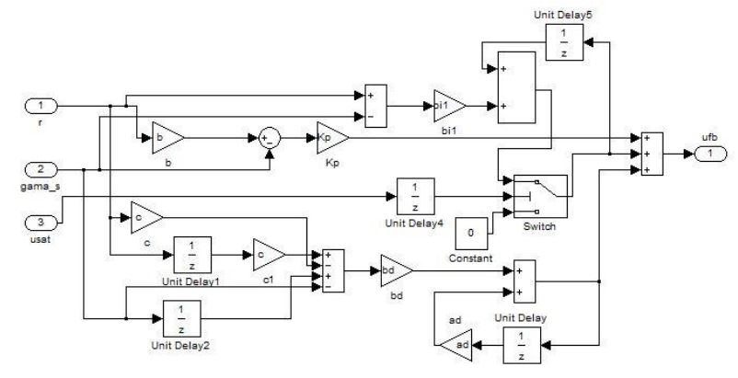
Схема на цифров ПИД регулатор
Notes:
Може да видите схемната реализация на цифровия пид

Slide 14
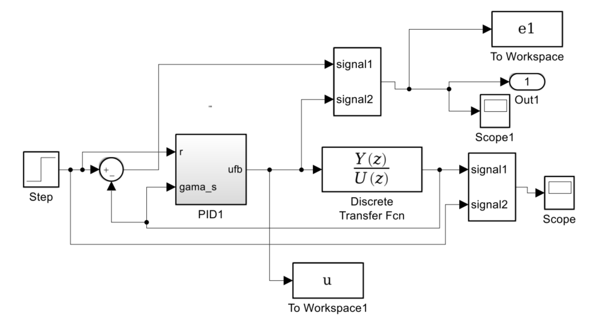


Оптимизационна процедура с конвенционален метод
Notes:
С линеаризирания модел може да се ползва детерминиран метод за оптимизация дадена е схемата за формиране на грешката използвания критерии начални стойности и оптимални стойности

Slide 15
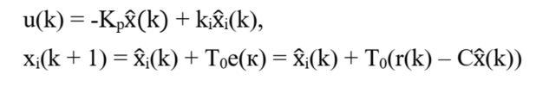



Линейно-квадратичен гаусов регулатор

Slide 16
Q = 1000 0 0 0
0 0 0 0
0 0 0 0
0 0 0 0.0025
R = 1
[K, S, e] = dlqr(A1, B1, Q, R)
K= [-26.9109 0.1330 0.1550 0.1744]

Slide 17
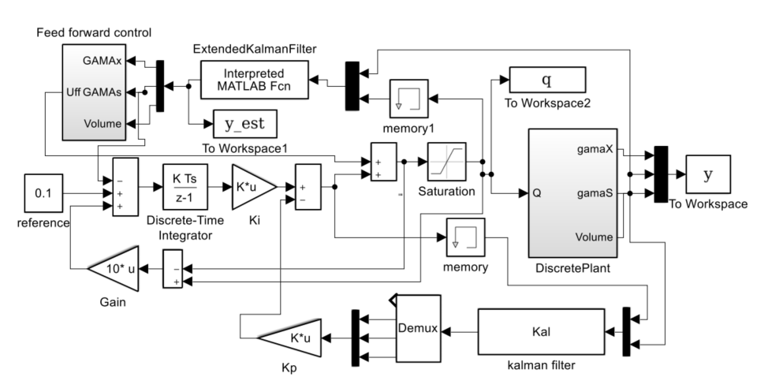
Линейно-квадратичен гаусов регулатор

Slide 18
Сравнение между резултатите от Simulink симулациите
Notes:
Тук са направени сравнения между резултатите от различните настройки на ПИД регулатора и линейно-квадратичния регулатор.

Slide 19
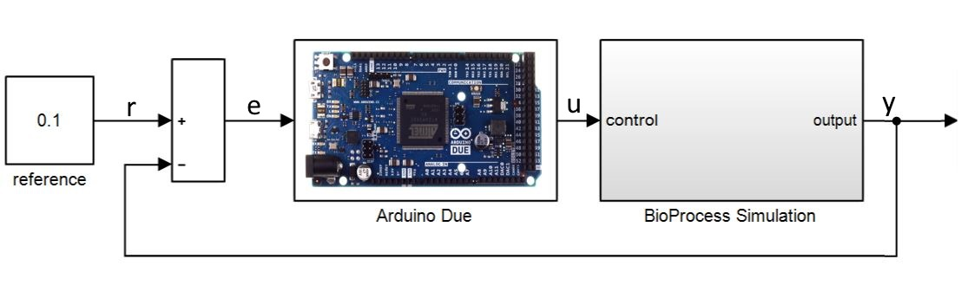
Система за хардуерна симулация
Notes:
Следващата стъпка за реализиране на хардуерната симулация (HIL) е проектираните регулатори и филтри на Калман да бъдат вградени в микроконтролера. За целта са разработени функции и алгоритми в Arduino IDE средата. Допълнително с цел процесите да се наблюдават в реално време е изградена комуникация между компютъра (Simulink) и микроконтролера.

Slide 20
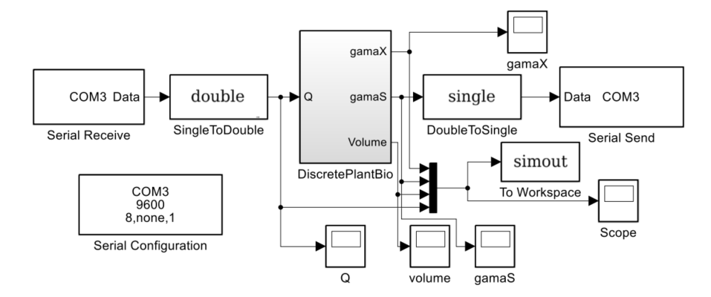
Симулатор на обекта работещ в реално време
Notes:
Симулаторът на обекта работещ в реално време е изграден в Simulink с помощта на пакета с инструменти Instrument Control Toolbox.

Slide 21
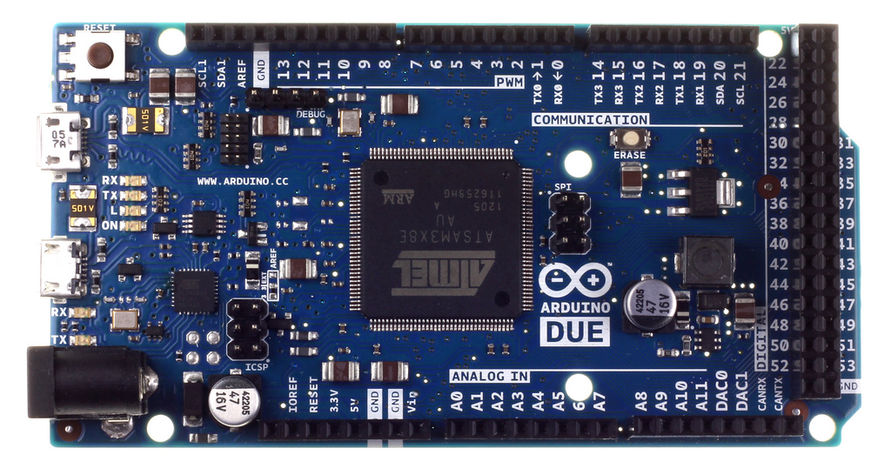
Arduino Due
Microcontroller | AT91SAM3X8E
Clock Speed | 84MHz
Flash Memory | 512 KB
SRAM | 96 KB
Dimentions | 101.52 X 53.3 mm, 36 g

Slide 22
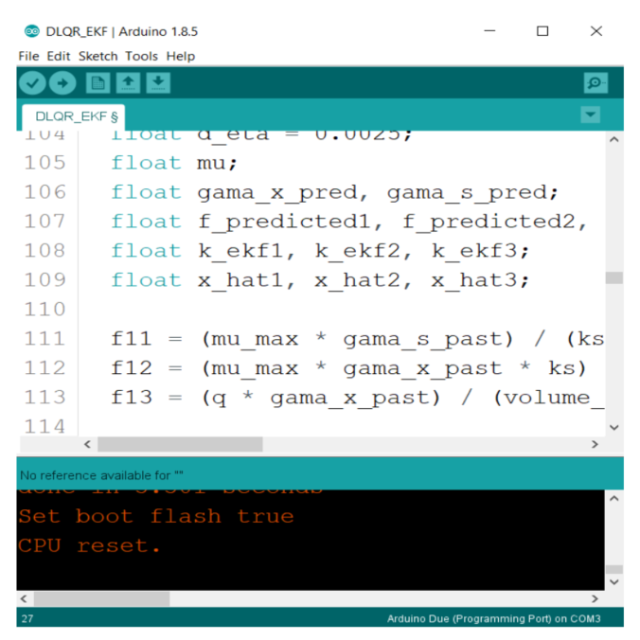
Среда за разработка Arduino IDE

Slide 23
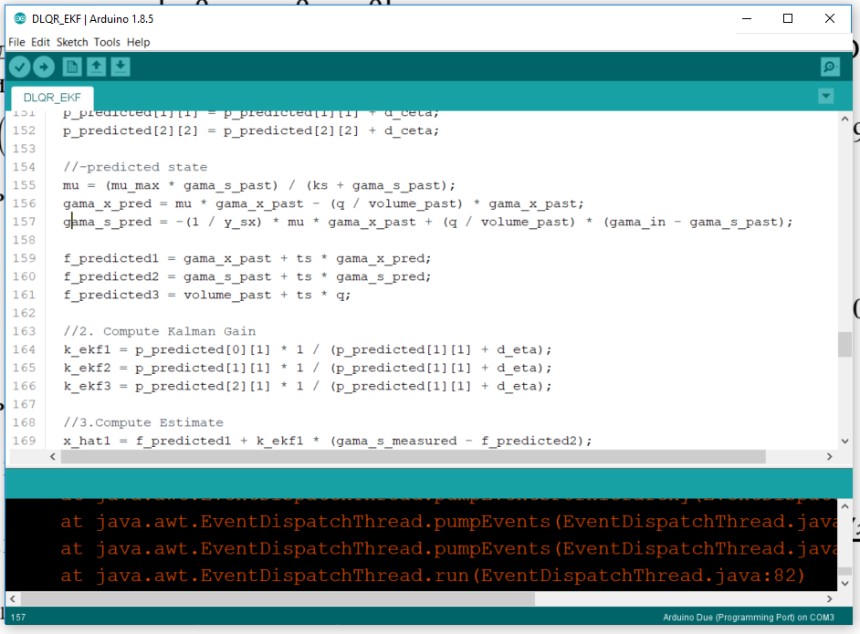

Slide 24
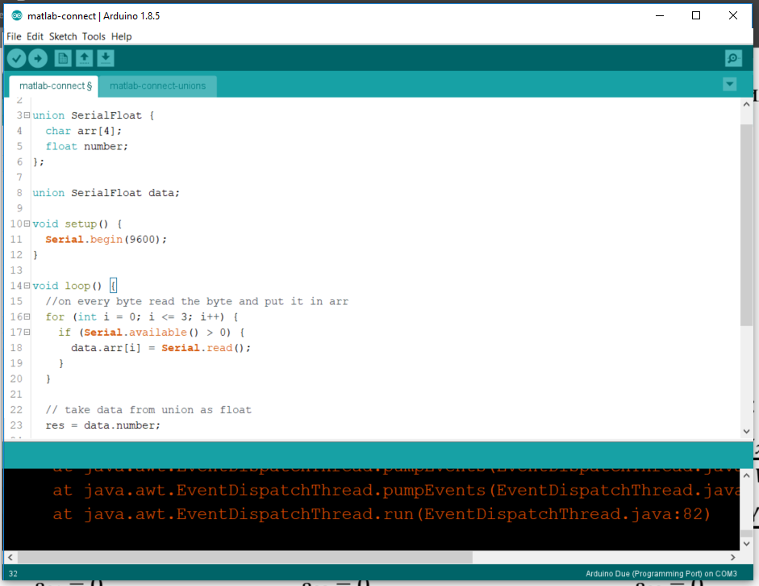

Slide 25
Notes:
Сравнение между симулационните и реалните резултати при настройка на ПИД регулатора с генетичен алгоритъм

Slide 26
Notes:
Сравнение между симулационните и реалните резултати при настройка на ПИД регулатора настроен с оптимизация по линеаризирания модел

Slide 27
Notes:
Сравнение между симулационните и реалните резултати LKQ

Slide 28
Notes:
Тук са направени сравнения между резултатите от различните настройки на ПИД регулатора и линейно-квадратичния регулатор за системата за HIL симулация.

Slide 30
Заключение
Разработена е система за хардуерна симулация в реално време на нелинеен симулационен модел на ППФП
Изградена е комуникация между микроконтролера и Simulink
ПИД регулаторът е настроен по два метода
Разработен е линейно-квадратичен гаусов регулатор
Синтезиран е и е реализиран разширен филтър на Калман
Близостта на резултатите потвърждава работоспособността на системата
Постигнати са оптимални условия на растеж на микроорганизмите и задоволителен обем на биореактора

Slide 31
Благодаря Ви за вниманието!

Slide 32
Въпроси от рецензията
Как от опитните данни е оценена неточността в модела с конкретни стойности за дисперсията?
При положение, че обемът на биомасата и нейната концентрация не се мерят в реално време, а се мери единствено концентрацията на субстрата, може ли да се очаква, че дори с разширен филтър на Калман поведението на реалния обект ще е близко до това на модела, след като има голяма степен на непредвидимост в него?
Какво ще стане на фиг. 4.20, 4.25 – 4.28 и следващите подобни фигури след седмия час с управлението и управляваната величина, ако системата се остави да работи?
Няма ли да е полезно на контролера Arduino Due да се добави и дисплей, който да показва някои от оценяваните величини и друга полезна информация?

